Slide 1




МЕРЫ ПОДДЕРЖКИ
малого и среднего предпринимательства
Воронова Татьяна Леонидовна,
заместитель начальника отдела развития предпринимательства
Министерства экономического развития Республики Хакасия

Slide 2

Меры поддержки инвестиционной деятельности в сфере промышленности
Поддержка инвестиционной деятельности
Мера поддержки:
Предоставление в аренду земельного участка
без проведения торгов
Условия:
объем инвестиций в сфере туризма – от 8 млн руб.
в сфере обрабатывающих производств
(за исключением металлург. производства),
информации и связи – 15 млн руб.
в сфере добычи полезных ископаемых,
транспортировки и хранения – 1 млрд руб.
иные отрасли – 50 млн руб.
Получатели:
Юр. лица зарегистрированные в Хакасии,
либо имеющие филиал на территории региона
и состоящие в Едином государственном реестре
юридических лиц
2

Slide 3

Меры поддержки инвестиционной деятельности в сфере промышленности
Поддержка инвестиционной деятельности
Мера поддержки:
Приоритетный инвестиционный проект -
льготы по налогу на имущество до 0%
Условия:
общая сумма инвестиций должна быть
не менее 15 миллионов рублей;
уровень среднемесячной ЗП в расчете на
одного работника должен быть не ниже уровня
по соответствующему виду экономической
деятельности в республике
Получатели:
юр. лица и ИП, реализующие инвестиционные
проекты на территории Хакасии
*Общая сумма инвестиций в форме капитальных вложений, предусмотренная инвестиционным проектом, должна быть не менее 15 миллионов рублей при условии осуществления инвестиций в форме капитальных вложений в срок, не превышающий трех лет со дня включения инвестиционного проекта в перечень приоритетных инвестиционных проектов. В течение срока реализации инвестиционного проекта уровень среднемесячной заработной платы в расчете на одного работника инвестора должен быть не ниже уровня среднемесячной номинальной начисленной заработной платы в расчете на одного работника по соответствующему виду экономической деятельности в Республике Хакасия.
3

Slide 4
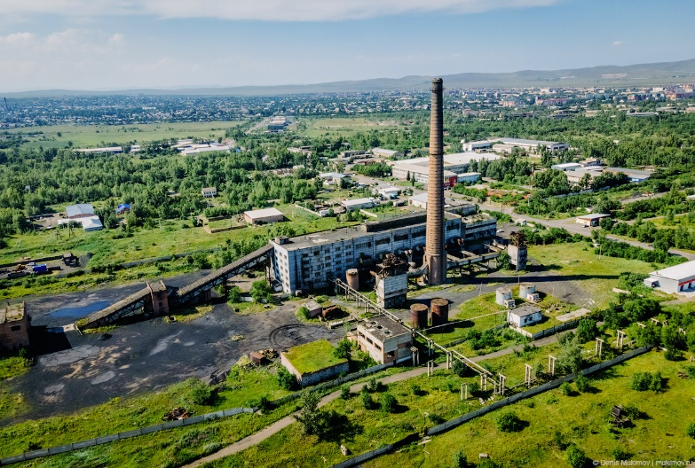
Меры поддержки инвестиционной деятельности в сфере промышленности
Поддержка инвестиционной деятельности
Мера поддержки:
Региональный инвестиционный проект – льготы по налогу на имущество до 0%, льготы по налогу на прибыль до 10%
Условия:
объем капитальных вложений не менее 50 млн руб.,
при условии осуществления вложений, не превышающих
3 лет со дня включения в реестр участников проектов
не менее 500 млн руб., при условии осуществления вложений,
не превышающих 5 лет со дня включения в реестр участников
должен обеспечивать положительный бюджетный эффект
стимулирующих налоговых льгот налогоплательщика
Получатели:
Юр. лица, реализующие инвестиционный проект на
территории Хакасии
*объем капитальных вложений, определяющих сумму финансирования регионального инвестиционного проекта, в соответствии с инвестиционной декларацией не может быть менее:
а) 50 миллионов рублей при условии осуществления капитальных вложений в срок, не превышающий трех лет со дня включения организации в реестр участников региональных инвестиционных проектов;
б) 500 миллионов рублей при условии осуществлении капитальных вложений в срок, не превышающий пяти лет со дня включения организации в реестр участников региональных инвестиционных проектов;
региональный инвестиционный проект в течение срока его реализации должен обеспечивать положительный бюджетный эффект стимулирующих налоговых льгот налогоплательщика - участника регионального инвестиционного проекта, рассчитанный в соответствии с Законом Республики Хакасия "Об инвестиционной политике в Республике Хакасия".
4

Slide 5
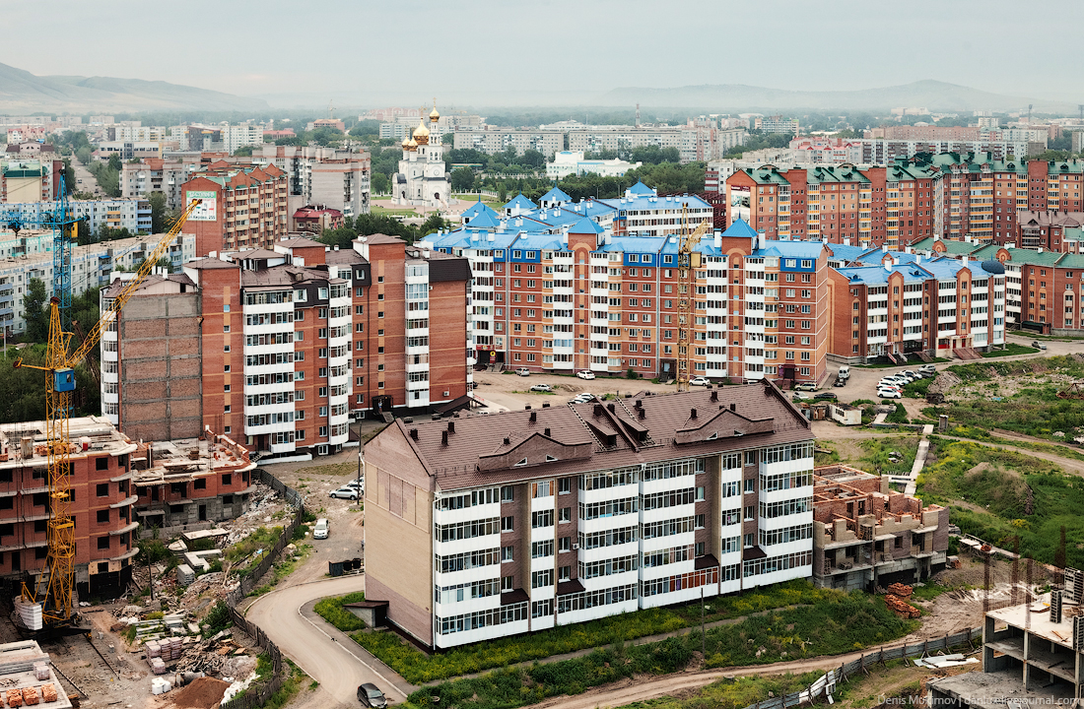
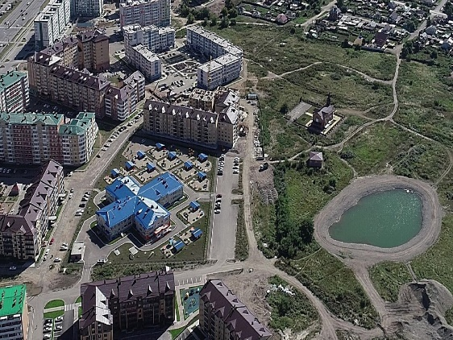
Меры поддержки инвестиционной деятельности в сфере промышленности
Поддержка инвестиционной деятельности
Мера поддержки:
Компенсация затрат
на инфраструктуру
Условия:
Стоимость проекта не
менее 50 млн руб.
Получатели:
Юр. лица, реализующие
инвестиционный проект
на территории Хакасии
5

Slide 6
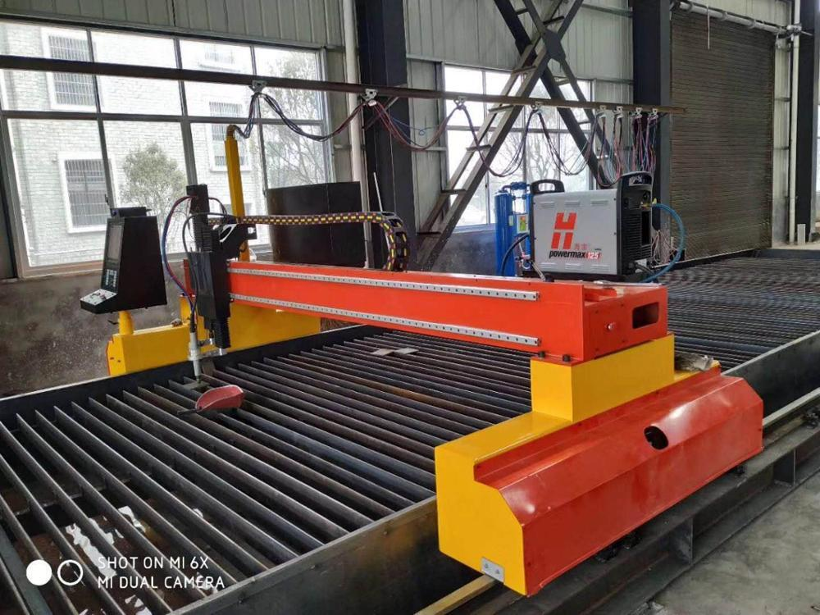
Поддержка в сфере промышленности
Мера поддержки:
Возмещение части затрат промышленным предприятиям,
связанных с приобретением нового оборудования
Условия:
Сумма субсидии не более 50% от стоимости
оборудования и не более 20 млн рублей на
заявителя;
Новое оборудование должно относится к классам
26, 27, 28 ОКПД2 и поставлено на учет в текущем году
Получатели:
Промышленные предприятия Республики Хакасия,
вид экономической деятельности которых относится
к разделу «C» «Обрабатывающее производство»,
за исключением классов: 10, 11, 12, 18, 19, 24.46
*Поддержка действует согласно постановлению Правительства Республики Хакасия от 25.05.2022 № 287. Классы, к которым должно относится оборудование: 26 (оборудование компьютерное, электронное и оптическое), 27 (Оборудование электрическое), 28 (Машины и оборудование, не включенные в другие группировки) (за исключением подкласса 28.3) ОКПД2.
*Раздел производства С за исключением классов: 10 (производство пищевых продуктов), 11 (производство напитков), 12 (производство табачных изделий),
18 (деятельность полиграфическая и копирование носителей), 19 (производство кокса и нефтепродуктов), 24.46 (производство ядерного топлива)
6

Slide 7
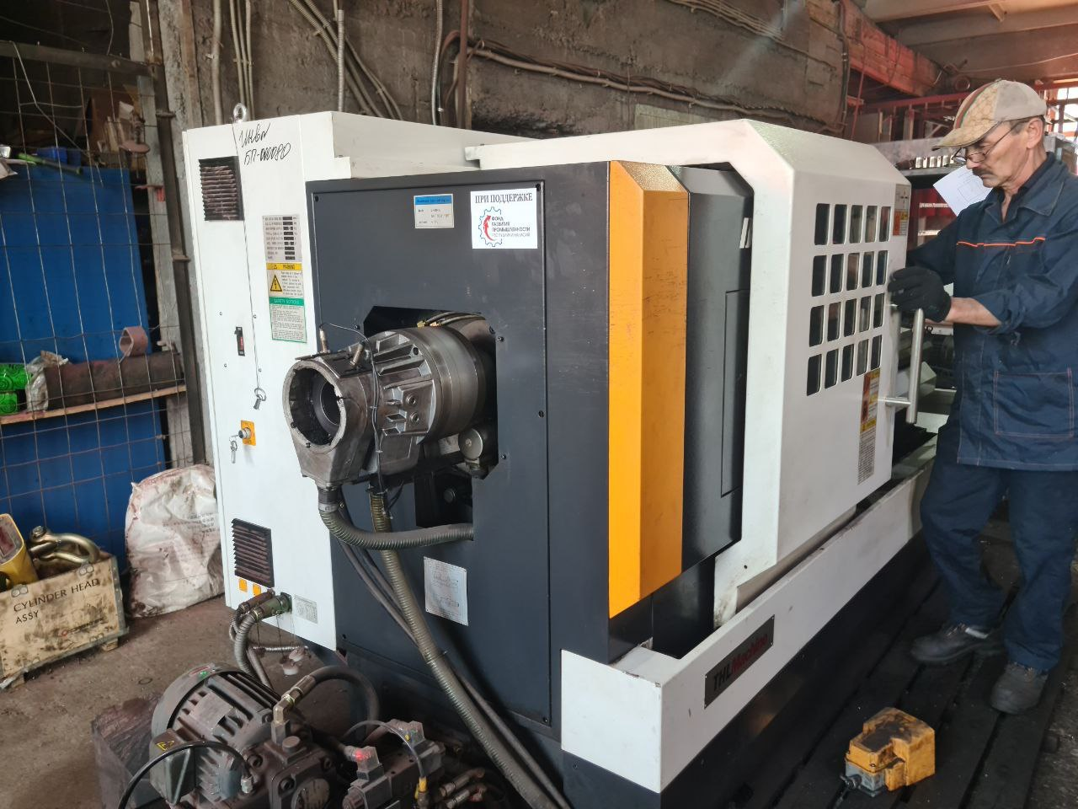
Меры поддержки инвестиционной деятельности в сфере промышленности
Поддержка в сфере промышленности
Мера поддержки:
Льготные займы на модернизацию
и расширение производства
Условия:
Сумма займа от 5 до 50 млн р.
Общий бюджет проекта не менее 6,25 млн р.
Срок займа не более 60 месяцев
Ставка 1% или 3% годовых
Софинансирование не менее 20%
от стоимости проекта
Получатели:
Промышленные предприятия Республики Хакасия,
вид экономической деятельности которых относится
к разделу «C» «Обрабатывающее производство»
7

Slide 8

Меры поддержки инвестиционной деятельности в сфере промышленности
Социальное предпринимательство – это…
Социальное предприятие
Это субъект МСП, осуществляющий деятельность,
направленную на достижение общественно полезных
целей, решение социальных проблем граждан и общества
Перечень категорий, которые могут получить поддержку:
Обеспечение занятости граждан, отнесенных к
категориям социально-уязвимых (инвалиды,
пенсионеры, бывшие заключенные и тд.).
Не менее 50% от штатной численности, но не менее
2-х лиц, относящихся к таким категориям;
Обеспечение реализации товаров (работ, услуг),
произведенных гражданами, отнесенными к категориям
социально-уязвимых.
Не менее 50% от всех доходов;
Производство товаров (работ, услуг), предназначенных для граждан, отнесенных к категориям
социально-уязвимых.
Не менее 50% от всех доходов;
Деятельность должна быть направлена на достижение общественно полезных целей и решение социальных проблем общества (работа с детьми, культурно-просветительская деятельность,
реализация юношеской литературы и др).
Не менее 50% от всех доходов.
8

Slide 9
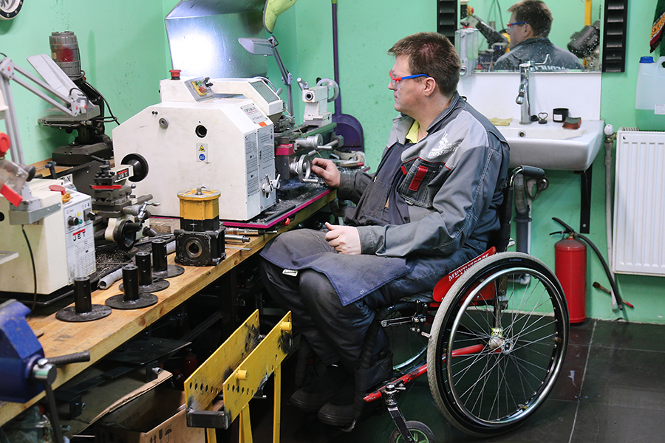
Меры поддержки инвестиционной деятельности в сфере промышленности
Поддержка социального предпринимательства
Мера поддержки:
Грант до 500 тыс. рублей
Условия:
Софинансирование не менее 25% от стоимости
проекта;
Быть в Едином реестре субъектов МСП;
Иметь статус социального предприятия
Получатели:
Субъекты МСП, осуществляющие деятельность,
направленную на достижение общественно полезных
целей, решение социальных проблем граждан и общества
Грант можно потратить на следующие цели: аренда и ремонт нежилого помещения, оплата коммунальных услуг; аренда и приобретение оборудования; выплаты по передаче прав на франшизу; тех. присоединение к объектам инфраструктуры; переоборудование транспорта для перевозки маломобильных групп; оплата первого взноса и ежемес. платежей по лизингу; оплата услуг по созданию, технической поддержке, наполнению, развитию и продвижению проекта в СМИ и сети «Интернет»; приобретение программного обеспечения; и др. Субъект бизнеса не должен заниматься производством подакцизных товаров
Не допускается использование гранта на уплату налогов и иных платежей в бюджет
9

Slide 10

Меры поддержки инвестиционной деятельности в сфере промышленности
Поддержка молодежного предпринимательства
Мера поддержки:
Грант до 500 тыс. рублей
Условия:
Софинансирование не менее 25% от стоимости
проекта;
Осуществлять деятельность на территории РХ;
Возраст до 25 лет включительно
Получатели:
ИП в возрасте до 25 лет включительно
Юр. Лицо, одним из учредителей которого
является физ. Лицо в возрасте до 25 лет.
*Грант можно потратить на следующие цели: аренда и ремонт нежилого помещения, оплата коммунальных услуг; аренда и приобретение оборудования; выплаты по передаче прав на франшизу; тех. присоединение к объектам инфраструктуры; переоборудование транспорта для перевозки маломобильных групп; оплата первого взноса и ежемес. платежей по лизингу; оплата услуг по созданию, технической поддержке, наполнению, развитию и продвижению проекта в СМИ и сети «Интернет»; приобретение программного обеспечения; и др. Субъект бизнеса не должен заниматься производством подакцизных товаров. Не допускается использование гранта на уплату налогов и иных платежей в бюджет.
10

Slide 11
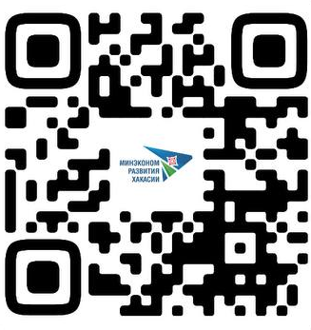
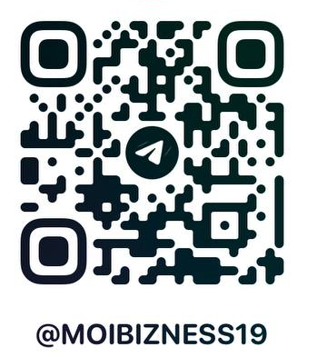
Направления поддержки
Контакты
Развитие малого и среднего предпринимательства
Консультации о действующих мерах поддержки МСП;
О статусе социального предпринимательства;
Гранты социальным предприятиям;
Гранты молодежному предпринимательству.
Контакты – 8(3902) 248-200 (210, 211, 266, 213, 217).
Развитие промышленного потенциала
Субсидии на возмещение части затрат,
связанных с приобретением нового оборудования.
Контакты – 8 (3902) 248-200 (220, 247).
Поддержка инвестиционной деятельности
Региональные инвестиционные проекты;
Приоритетные инвестиционные проекты;
Предоставление в аренду земельного участка
без проведения торгов.
Контакты – 8 (3902) 248-200 (218, 280, 226, 258).
Адрес - (655017, Республика Хакасия, г. Абакан, Советская 45, 4 этаж, 8(3902) 248-200 (200), mineconom@r-19.ru)
Минэконом19 ВК
11

